Slide 1


Gruppledarutbildning
Utbildningsdag 2
12-18
Namn Namnsson
Notes:
10 min
Hej och välkomna!
Fråga gruppen: Har alla haft sin första gruppträff? Hur många har haft sin andra gruppträff? Tredje gruppträff?
Vi kommer att prata mer på handledningen hur det har gått med föräldragrupperna.
Vi gör en liten återkoppling från utbildningsdag 1. Hur har ni kunnat använda er av Komet-principerna i ert jobb eller i vardagen?
Ta med:
Åhörarkopior
Gruppledarfärdigheter-lista
Planscher
Namnlappar
Handledningsagenda
Uppdraget-planscher
Att lära ut Komet
Problemlösningsformulär F24 till handledning

Slide 2
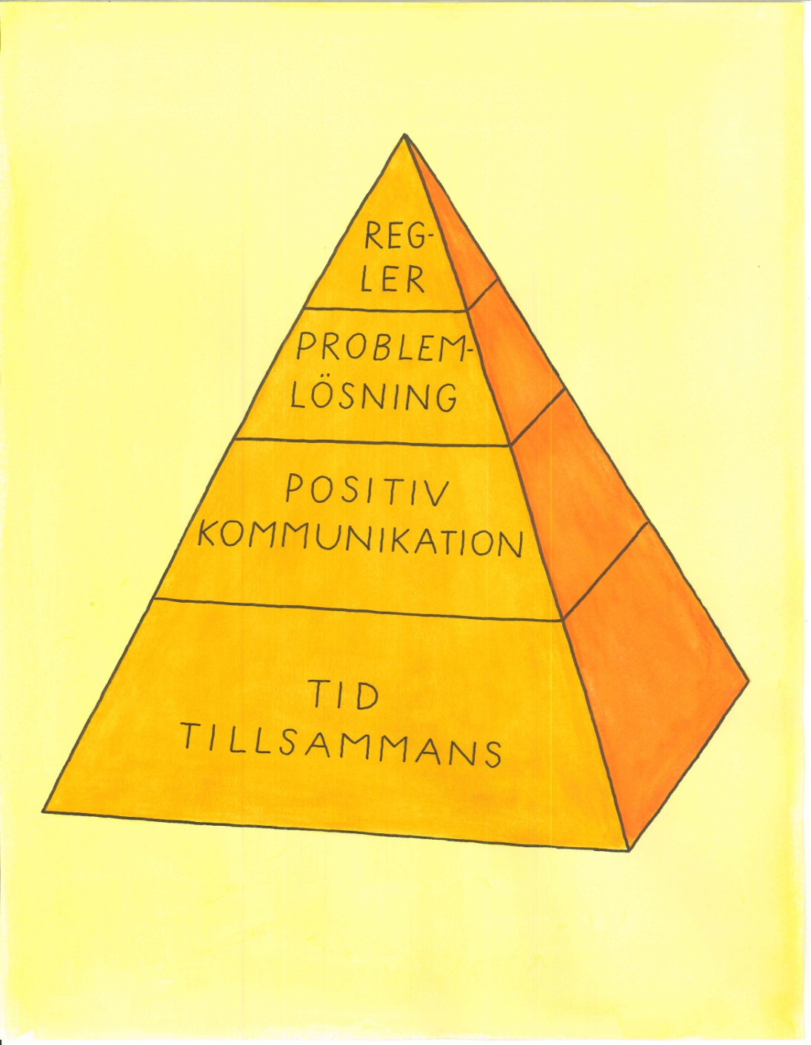

Utbildningsdag 2
09.00 - 12.00
Träff 4-6
12.00 – 13.00
Lunch
13.00 – 16.00
Handledning
Notes:
1 min
Idag ska vi gå igenom träff 4-6.
Förra utbildningsdagen fokuserade vi på Tid tillsammans och Positiv kommunikation. Det är rutiner som skall fortsätta och genomsyrar alla träffarna, men nu tar vi ett kliv uppåt i pyramiden. Vi lägger till ytterligare moment som handlar om mer effektiv kommunikation och att hantera problem.
Kom ihåg att läsa träffarna innan utbildningsdagarna, helst mer än en gång. Det är lättare att ta till sig föreläsningarna om man kommer förberedd eftersom vi inte går igenom sida för sida i materialet.

Slide 3
Träff 4 – Lyssna och håll kontakten

Slide 4
Dagordning Träff 4 – Lyssna och håll kontakten
Introduktion
Genomgång av hemövning
Lyssna och bekräfta
Håll kontakt
Rutiner
Ny övning hemma
Notes:
1 min
Det här är dagordningen i träff 4.
Främsta målet med träffen är att träna på att lyssna på och bekräfta ungdomen i samtal. Föräldrarna ska också generera förslag på hur de kan hålla kontakt och utveckla bra rutiner tillsammans med sina ungdomar.

Slide 5
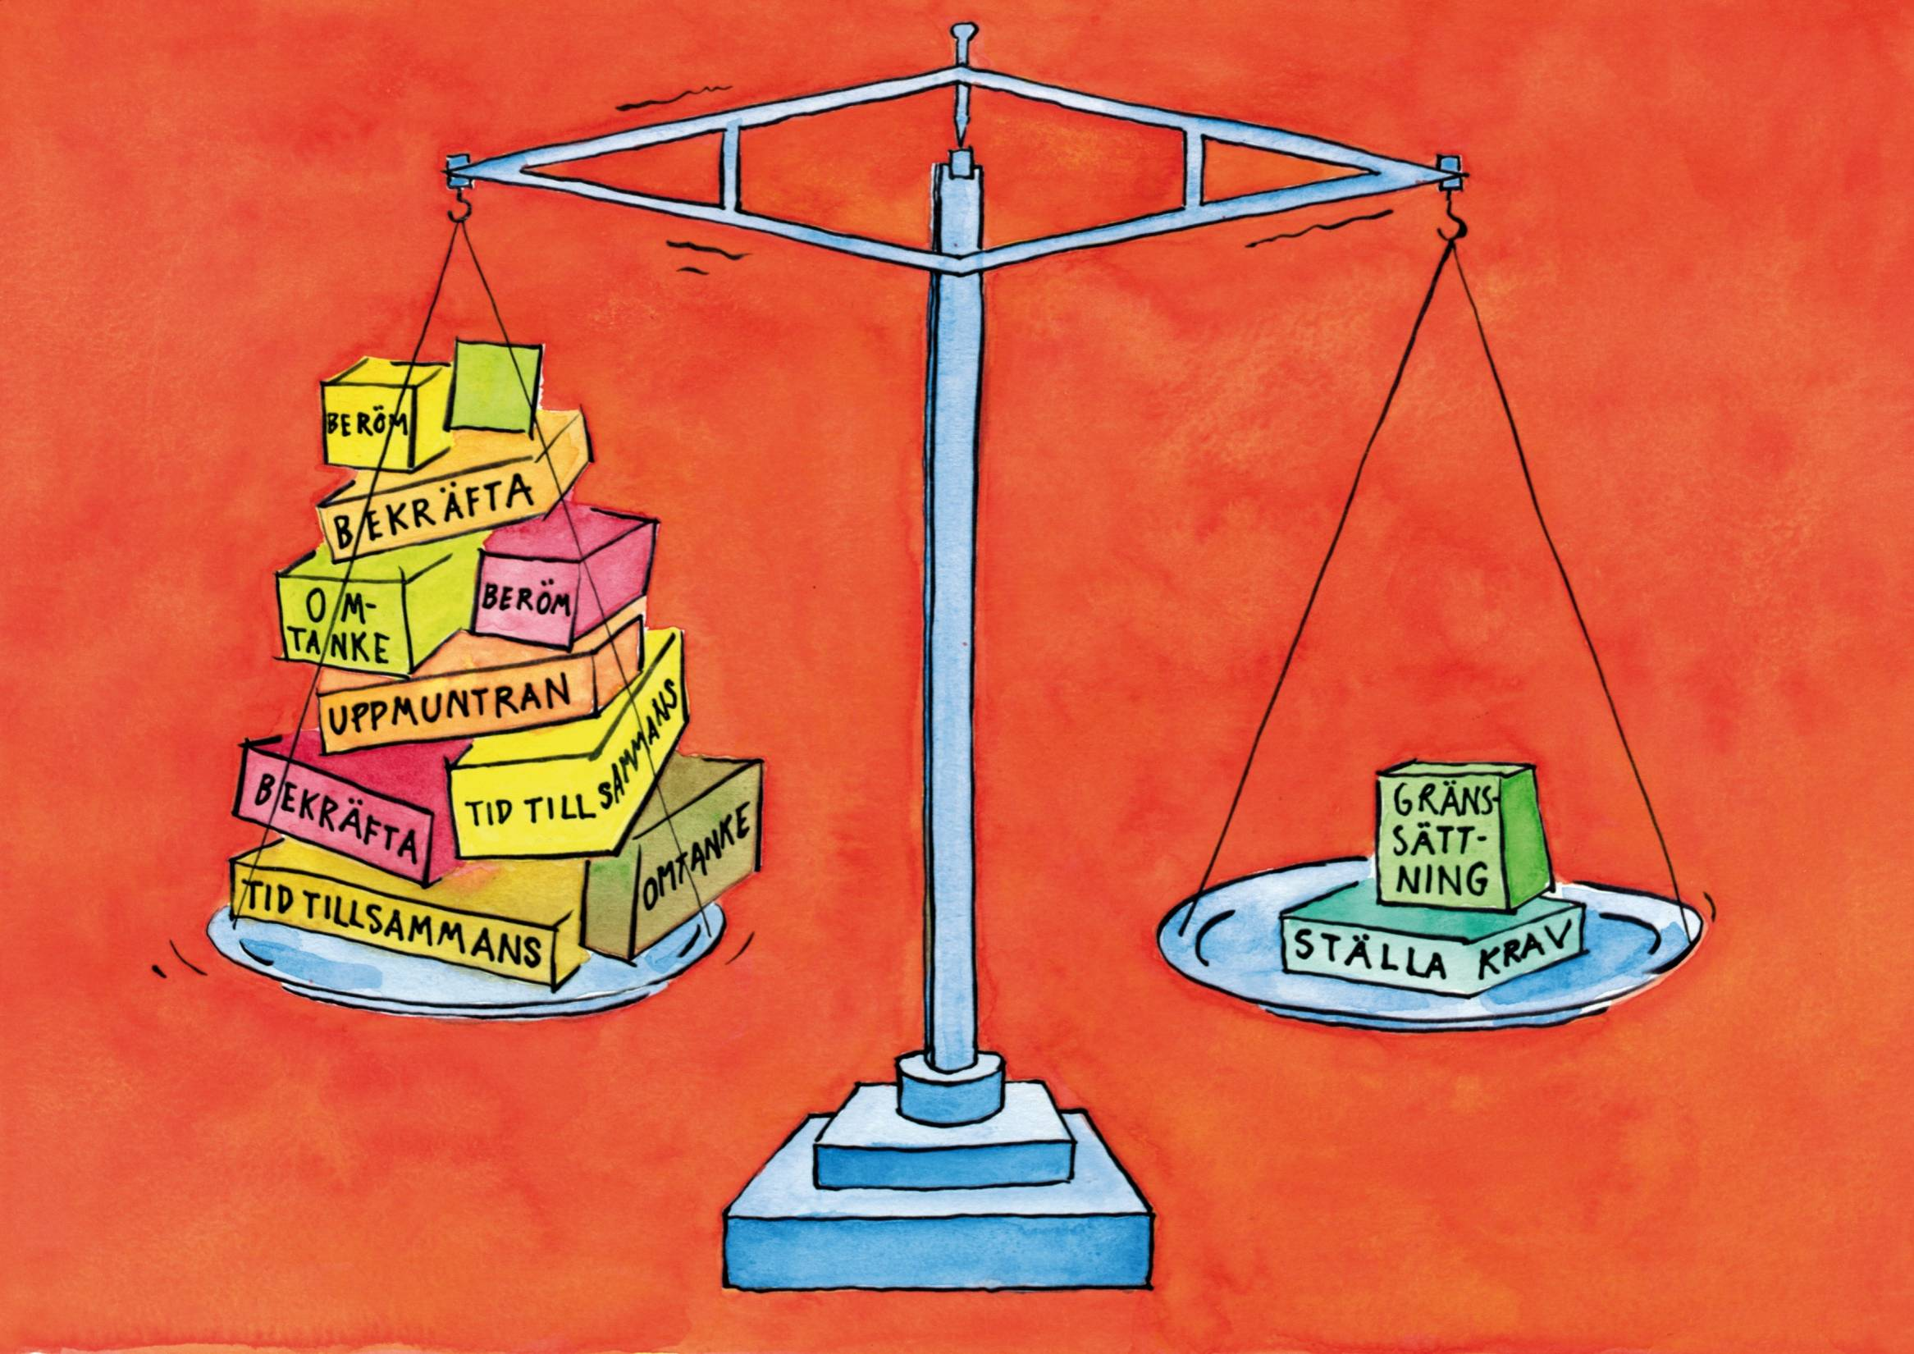
Lyssna och bekräfta
Syfte med momentet:
Att lyssna på ett bra och effektivt sätt, med hjälp av:
Spegling
Öppna frågor
Mindre styrning
Att vara lyhörd och bekräftande
Notes:
4 min
Det är självklart att det är viktigt att kunna lyssna, men särskilt med ungdomar eftersom en stor del av umgänget bygger på samtal. Det här är fortfarande basen i pyramiden – samtal ett sätt att ha umgänge med ungdomen.
Vi är ofta snabba på att komma med egna åsikter, värderingar och förslag på lösningar vilket kan leda till att vi tystar varandras samtal. Därför kan vi behöva träna på att just lyssna och bekräfta utan att komma med egna lösningar!
Att kunna lyssna på sin ungdom är extra viktigt då samtalen kan handla om svåra eller farliga saker/situationer. Viktigt att inte vara dömande då slutar tonåringen att berätta och ge förtroenden.
Kom ihåg modellinlärning: som fldr kan man lära sitt barn ett bra sätt att lyssna genom att själv uppvisa sådana beteenden i samtal.
Summera: När föräldrar lyssnar, och bekräftar så gör de insättningar på Förtroendekontot - man ger fem gånger så mycket uppmuntran/positiv uppmärksamhet som krav och tillrättavisningar.
Liknelsen vi tog upp förra gången där vi ser relationer som bankkonton. Det krävs stora insättningar (tid tillsammans, bekräfta, uppmuntran) för att kunna göra uttag på kontot (sätta gränser, ställa krav, tillsägelser). När vi behöver gå in och korrigera /stoppa ett beteende kan vi använda 5:1 som återkopplingsmodell. Vi har betydligt lättare att ta emot kritik om vi också får veta vad vi gör som fungerar. Bra att hålla 1:an ”lätt”.

Slide 6
Lyssna och bekräfta Vad säger forskningen?
Ungdomar som beskriver föräldrarna som förstående, omtänksamma och möjliga att prata med löper mindre risk att utveckla psykisk ohälsa som vuxna.
Föräldrar som använder spegling har mindre bråkiga barn och barnen blir bättre på att hantera sina känslor.
Barn blir bättre på att hantera känslor och visa empati om deras föräldrar bekräftar och accepterar deras upplevelser och känslor.
Källor: Lalouni, Lönn Rhodin 2019, Harrist, Pettit, Dodge & Bates, 1994, Shipman mfl 2007,
Notes:
3 min
Det finns mycket forskning på området lyssna och bekräfta när det gäller föräldra-barn relationen.
I en studie i Storbritannien följde forskare 5000 barn. Barnen fick svara på frågor när de var 16 år om relationen till deras föräldrar och när de var 42 år om sin psykiska hälsa. Ungdomar som beskrev föräldrarna som förstående, omtänksamma och möjliga att prata med löpte upp till 80% mindre risk att utveckla psykisk ohälsa som vuxna. (Lalouni, Lönn Rhodin ”Vad alla föräldrar borde få veta” 2019).
Harrist, Pettit, Dodge & Bates, 1994 – Forskare observerade samtal mellan fld o barn. De bedömde hur mycket fld använde spegling när de lyssnade på barnen. Ett halvår senare följdes barnen upp i skolan. Fld som använde mycket spegling hade barn som, enl lärare och kamrater, var mindre bråkiga. Dessutom var de mindre ensamma när de observerades på rasten.
Shipman m fl, 2007 - Fld fick beskriva hur bra deras barn var på att hantera starka känslor och att visa empati. Därefter observerades samtal där barnen berättade för fld om situationer där de hade varit arga, ledsna eller rädda. Forskarna tittade särskilt på hur fld bekräftade och accepterade barnens upplevelser och känslor. Studien visade att de barn som var bäst på att hantera känslor och att visa empati hade fld som var mer bekräftande och accepterande.
(Spegling = upprepa det barnet säger fast med andra ord, ha samma nivå på känslan i barnets beskrivning (ta inte i för mycket, eller släta över), sätt ord på barnets känsla (” det verkar som att du blev ledsen”), acceptera barnets känsla (fast hjälp dem visa känslor på acceptabelt sätt)

Slide 7
Lyssna och bekräfta Vad säger forskningen?
Maskulinitetsnormen – män ska inte visa sig svaga och inte söka stöd hos andra.
Ger sannolikt män en sämre beredskap att klara av kriser i livet.
Pojkar saknar i högre utsträckning än flickor någon att våga prata om känslor med.
Källor: Sveriges kommuner och landsting, 2018, Maskulinitet och psykisk ohälsa. Eva Randell 2016, Tonårspojkars hälsa-att hantera känslor maskulinitet och subjektiv social status.
Notes:
3 min
Det finns en maskulinitetsnormen i samhället som bl a handlar om att män ”ska vara” starka, självständiga och inte visa sig svaga genom att tex visa ledsenhet eller söka stöd hos andra. De här normerna kring manlighet kan tänkas bidra till mäns makt och privilegier i samhället. Men de leder också till en utsatthet i form av ytligare relationer, ohälsa och kortare livslängd. Manlighetsnormen påverkar oss och gör att vi ofta bemöter våra pojkar och flickor olika, både medvetet och omedvetet.
Pojkar som får lära sig att ”bita ihop” och inte uppmuntras att visa sig sårbara genom att uttrycka tex ledsenhet och besvikelse, de utvecklar sannolikt en sämre beredskap som vuxna för att klara av kriser som separationer eller dödsfall. Dubbelt så många kvinnor som män söker vård för psykisk ohälsa, visar en studie i Stockholms läns landsting. Det antas inte bero på faktiskt skillnad i hälsoläge utan att män är sämre på att söka vård. Dvs sämre på att ”visa sig svaga”.
Många killar har svårt att prata om sina känslor och de saknar någon att vända sig till. Därför är det extra viktigt att uppmuntra tonårspojkar att prata om känslor genom att lyssna och bekräfta. Att ha tillgång till tillitsfulla relationer är en grundläggande förutsättning för att må bra.
Källa: Sveriges kommuner och landsting, 2018. Maskulinitet och psykisk ohälsa. Eva Randell 2016. Tonårspojkars hälsa – att hantera känslor, maskuliniteter och subjektiv social status

Slide 8

Notes:
10 min
Träff 4 Film 1 Elsa trivs inte i skolan (6 min) starta 01:54
Vad gjorde mamma som var bra? Vad kunde hon ha gjort annorlunda? (I föräldramaterialet F 20) :
Börja med öppna frågor.
Ställ inte för många frågor.
Undvik att ifrågasätta.
Visa känslor.
Bekräfta att du förstår ungdomens upplevelse.
Låt ungdomen komma med egna lösningar.
(Valfritt) Träff 4 Film 2 Elsa trivs inte i skolan (3 min)
Vad gjorde mamma som var bra?
Mamma ställde mer öppna frågor.
Hon lyssnade mer, bekräftade.

Slide 9
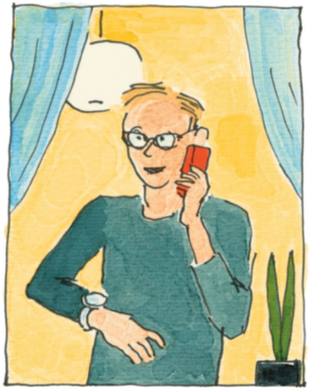
Håll kontakt
Öka mängden positiv kontakt
för att få LAGOM insyn och kontroll.
Gör det lättare för ungdomen att berätta
om saker.
Lyssna istället för att kontrollera!
Barn har rätt till ett privatliv - Barnkonventionen (art. 16)
Undvik att straffa när ungdomen berättar.
Skapa rutiner för kontakt.
Notes:
4 min
Att hålla kontakt handlar om att öka mängden positiv kontakt för att få LAGOM insyn och kontroll.
Öka mängden positiv kontakt handlar om fokusera på positiva saker i samtalet, men även om att öka kontakten, ex via telefon och sms. Gör det lättare för ungdomen att berätta om saker .
Lyssna, visa nyfikenhet, intresse istället för att vara en kontrollant. Förtroendekontot fylls på! Fler tillfällen till positiv kommunikation och möjligheter att ge uppmärksamhet till barnet bara för att det ÄR. Det viktigaste sättet att få insyn i ungdomens liv är att bygga en god relation.
Att hitta en balans i att inte lägga sig i för mycket i ungdomens liv och kontrollera på fel sätt rimmar väl med Barnkonventionen artikel 16 :Barn har rätt till ett privatliv. Rätten till privatliv betyder bland annat att föräldrar inte har rätt att lägga sig i barnets liv hur de vill. Barn har rätt till något eget, precis som vuxna. De har rätt att till exempel ha hemligheter tillsammans med kompisar, föräldrar eller andra vuxna, prata med kompisar digitalt, utan att föräldrar kontrollerar, eller läser barnets chattar och meddelanden.
Lyssna lyhört, bli inte arg även om svaret inte är det du önskar höra. Undvik att straffa när ungdomen berättar, om du vill höra sanningen.
Skapa rutiner för kontakt – sms, inplanerade telefonsamtal, jobba långsiktigt
Viktiga saker att ha inblick i som förälder:
1. Hur fungerar det i skolan?
2. Vad gör han/hon på fritiden?
3. Vilka är kompisarna?

Slide 10
Hålla kontakt Vad säger forskningen?
Vanliga tonårsproblem är mindre vanliga hos ungdomar vars
föräldrar har god inblick i fritiden om ungdomarna själva, frivilligt berättar om sina liv. (Kerr & Stattin, 2000). (Kapetanovic mfl 2018)
Ungdomar berättar mer och använder färre lögner för föräldrar som har en mer demokratisk uppfostringsstil än för föräldrar som är mer auktoritära i sin uppfostran (Darling, Cumsille, Caldwell & Dowdy, 2006).
Notes:
5 min
Man såg att ett villkor för det här resultatet (att ungdomar hade färre vanliga tonårsproblem) var att ungdomarna SJÄLVA frivilligt berättade om sina liv – det spelade ingen roll hur mycket föräldrarna kontrollerade. Slutsatsen är att regler och kontroll som enbart kommer från föräldrarna inte tjänar så mycket till. Fld måste istället lyssna och fråga mer. (Kerr & Stattin, 2006) Med vanliga tonårsproblem menas här: t ex problem i skolan, begått brott, depression, dåligt självförtroende, problem i relationer med kompisar eller föräldrar.
En nära föräldra-barn relation där föräldrar stöttar att tonåringen frivilligt öppnar sig och berättar verkar skydda mot att tonåringen ägnar sig åt riskbeteenden. (Kapetanovic mfl 2018), en svensk studie 550 fld och deras tonåringar.
Amerikansk studie: Följde ett 100-tal pojkar med beteendeproblem under 1 år. Risken för fortsatta problem minskade ju mer samtal föräldrar och barn hade med varandra om vad som hänt under dagen (Wasserman, Miller, Pinner, Jaramillo 1996).
98% av alla ungdomar ljuger någon gång för sina föräldrar för att undvika straff. Ungdomar berättar mer och använder färre lögner för föräldrar som har en mer demokratisk uppfostringsstil än för föräldrar som är mer auktoritära i sin uppfostran (Darling, Cumsille, Caldwell & Dowdy, 2006).

Slide 11
Notes:
5 min
Träff 4 Film 3 - Calle kommer hem och berättar om ett bråk. (3 min)
Vad gör mamman som är bra?
Vad är det som gör att hon får insyn i Calles liv?
Börja med öppna frågor. Visa nyfikenhet, intresse
Ställ inte för många frågor. Lyssna istället för att kontrollera
Undvik att ifrågasätta. lyssna lyhört, bli inte arg även om svaret inte är det du önskar höra.
Visa känslor. fokusera på positiva saker i samtalet.
Bekräfta att du förstår ungdomens upplevelse.
Undvik att straffa när ungdomen berättar, om du vill höra sanningen.

Slide 12
Rutiner som kan vara hjälpsamma
Tid tillsammans- skapar dialog
Förberedelse – minskar konflikter
Hålla kontakt- tex meddela när ungdomen åker hem
Notes:
1 min
Rutiner i vardagen är hjälpsamma för både förälder och ungdom.
Kan skapa mer tid tillsammans, t ex äta middag ihop en viss tid. Ökar förutsättningar till dialog
Förberedelse och förutsägbarhet minskar konflikter
Skapa rutiner för hur kontakt ska vara – sms, inplanerade telefonsamtal, jobba långsiktigt. Minskar risken för tjat och tillsägelser – eftersom man gör lika varje gång.

Slide 13
Internet och säkerhet
Skapa ett klimat där ungdomen väljer att involvera föräldern i sitt digitala liv.
Kontrollerande och oroliga föräldrar kan inverka negativt på ungas surfande.
Visa intresse och diskutera tillsammans om hur hantera negativa aspekter av internet.
Digitala medier på föräldriska - Mediemyndigheten
Tre skyddsfaktorer: motion, träffa vänner fysiskt, samtal med föräldrar.
Notes:
3 min.
Skapa trygghet på internet – hjälp ungdomen att navigera - lär dig mer och få inblick i ungdomens vardag på internet
Förälder bör agera på samma sätt som utanför nätet, och inte utöva mer kontroll över ungdomens vardag på nätet än i övriga livet. Istället är det viktigt att skapa ett klimat där ungdomen väljer att involvera den vuxne i sitt digitala liv. Föräldraskap med inslag av ”polisiär övervakning” är inte positivt för barn och ungas utveckling och säkerhetstänk på internet.
Oroliga och kontrollerande föräldrar kan faktiskt inverka negativt på ungas surfande – det kan motverka säkerhet hos den unge. Om det händer något hemskt på nätet kanske den unge inte berättar för någon vuxen.
Visa intresse, lyssna och var lyhörd. Diskutera och fundera tillsammans om hur hantera negativa aspekter av internet. Lyft upp förslag från ungdomen och bekräfta.
Vad gör barn och unga i sina sociala medier, vilka digitala plattformar används och hur fungerar de? Här hittar du ett antal snabbguider för vuxna som vill lära sig mer om ungas digitala vardag. Digitala medier på föräldriska - Mediemyndigheten
Det bästa enligt aktuell forskning är om barn har ett sådant förtroende för vuxna i sin närhet så att de vågar berätta när det hänt något allvarligt eller oroväckande på nätet. Att pratar med sina föräldrar om dagen är en skyddsfaktor mot omfattande användning av skärmar. Även motion och att träffa vänner irl försvagar de negativa effekterna av ett omfattande medieanvändande. (statens medieråd 2020)
Dunkels, Elza (2021) Skärmstark – handbok för vuxna om unga och skärmar
Elza Dunkels är docent i pedagogiskt arbete och har forskat om barns och ungas nätanvändning sedan slutet av 1990-talet.

Slide 14
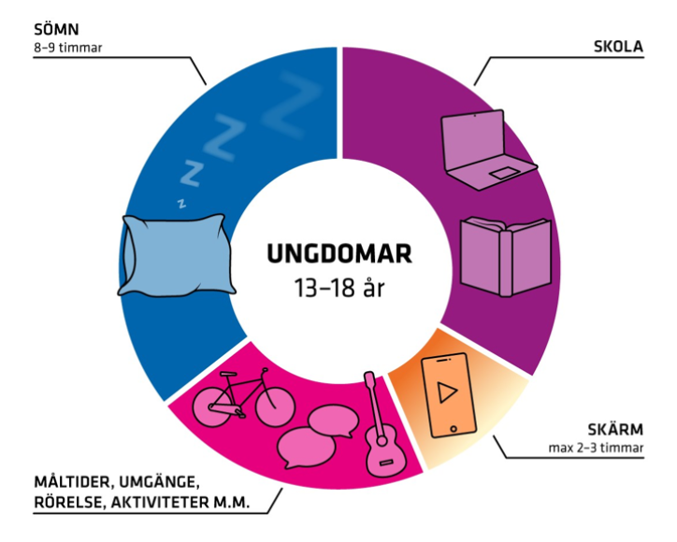
Rekommendation från Folkhälsomyndigheten
Notes:
3 min (ca.kl.10.00 – paus efter denna bild)
Rekommendation från Folkhälsomyndigheten om digital medieanvändning för unga 13-18 år
Fundera över din skärmanvändning. Hur får den dig att må? Tar mobilen eller spelandet tid från andra saker du skulle må bra av? Om du inte är nöjd, försök att ändra dina vanor. Be om hjälp om det behövs.
Du kan bidra till ett schysst klimat på nätet genom att ha en bra ton mot andra.
Sök stöd från någon vuxen (förälder, elevhälsa, ungdomsmottagning) om du är utsatt på något sätt, till exempel om du blir mobbad eller kontaktad av någon på ett sätt som inte känns bra, eller om du ser något skrämmande eller obehagligt. Det kan minska risken för att du ska må dåligt av det.
Försök att få balans i din vardag, så att tiden räcker till skolarbete, sömn, röra på sig, fritidsaktiviteter och att umgås med vänner och familj.
Bilden visar hur man kan fördela tid till olika aktiviteter för unga som är 13–18 år gamla. Den kan vara till stöd för att få balans i vardagen så att skärmanvändning inte tar för mycket tid från annat. En bra tumregel är max två till tre timmars skärmtid per dag. Här handlar skärmtid om exempelvis spel, sociala medier, videodelningstjänster och annan fritidsanvändning, alltså inte sådant som skolarbete och hjälpmedel till unga med funktionsnedsättning.
Tips i vardagen:
Tänk på att plattformar och appar som styrs av algoritmer kan påverka vad du gör, vad du ser och hur du mår. Var uppmärksam på innehåll med till exempel våld, begränsande könsroller och osunda kroppsideal. Spel om pengar.
Tänk källkritiskt. Försök att räkna ut varför du får upp vissa saker i flödet, hur du påverkas av det och vem som ligger bakom.
Bris och Ecpat har information och stödlinjer för barn och unga och för vuxna. Ecpat har även en funktion för att anmäla sexuella övergrepp mot barn och unga. Hos Rädda barnen finns #Nätsmart, en vägledning om hur vuxna kan prata med barn och unga om sexuella övergrepp på nätet.
Källa: Till dig som är eller har barn i åldern 13–18 år — Folkhälsomyndigheten (folkhalsomyndigheten.se) 2024-09-02
Om dataspelsberoende:

Slide 15
Hur påverkas unga av skärmanvändning?
Sociala medier
Positiva effekter: bättre självförtroende, socialt stöd, utveckla sin identitet
Negativa effekter: kränkningar, social isolering
Spelberoende och spelande om pengar
Notes:
4 min
Exempel på sociala mediers positiv påverkan på den psykiska hälsan av är bl.a. möjlighet att få socialt stöd och en plattform för att utveckla sin identitet och vara öppen med vem man är, bättre självförtroende.
Men det spelar roll hur man använder sociala medier. Passivt scrollande och att betrakta andras liv tycks påverka måendet negativt medan att aktivt delta och interagera med andra associeras med bättre välbefinnande.
Negativ påverkan av att använda sociala medier, främst användare som är av kvinnligt kön, har låg självkänsla, jämför sig mycket med andra eller redan känner sig nedstämda.
Gällande spelberoende larmar forskare. En undersökning som gjorts på gymnasieelever av forskare på Lunds Universitet visar att utöver att var femte 17-åring redan spelat om pengar på sport och betting och att sex procent av de unga, ungefär var 20:e elev har ett problematiskt spelande. Tre gånger vanligare hos pojkar än flickor. År 2019 klassades gaming disorder av Världshälsoorganisationen (WHO) som en klinisk diagnos enligt ICD-11. Men den svenska översättningen väntas inte vara färdig förrän 2025.
Söka hjälp: Spelberoendes riksförbund,
Spelproblem hos barn och unga - Kunskapsguiden
Spel om pengar | Länsstyrelsen Skåne (lansstyrelsen.se)
Spel om pengar bland unga - spelprevention.se (folkhalsomyndigheten.se)
Mind (2020) Statens medieråd (2020), Folkhälsomyndigheten (2018)
(Gaming Addiction, Gaming Engagement, and Psychological Health Complaints Among Norwegian Adolescents
Geir Scott Brunborg, Rune Aune Mentzoni,Ole Rogstad Melkevik,Torbjørn Torsheim,Oddrun Samdal,Jørn Hetland)
Forskningsfältet är ännu för ungt för att vi ska kunna dra säkra slutsatser om de långsiktiga konsekvenserna. Resultat mellan studier skiljer sig mycket åt och forskare drar olika slutsatser. (Mind, 2020).
Sammanfattningsvis visar studier att unga som tillbringar en begränsad tid med digitala medier rapporterar ett bättre välbefinnande jämfört med unga som antingen inte tillbringar någon tid alls eller som tillbringar mer omfattande tid. De rapporterar sämre mående. Lagom tycks alltså vara bäst.
Sambanden som ses mellan omfattande digital medieanvändning och sämre psykiskt mående är dock ganska svaga och de säger inte heller något om orsakssamband –alltså om det är omfattande medieanvändning som leder till sämre mående eller sämre mående gör att man tar sig mer skärmtid.
Sen är frågan om de negativa effekterna kan förklaras av den faktiska användningen av mobilen eller snarare av t.ex. minskad sömn, motion och tid till annat? Det kan vara så att en ökande användning av digitala medier konkurrerar ut aktiviteter med skyddande effekt på psykiskt mående. Medieanvändningen får helt enkelt indirekta negativa effekter, då det snarare är bristen på främjande aktiviteter som påverkar måendet negativt än själva skärmtiden i sig.

Slide 16
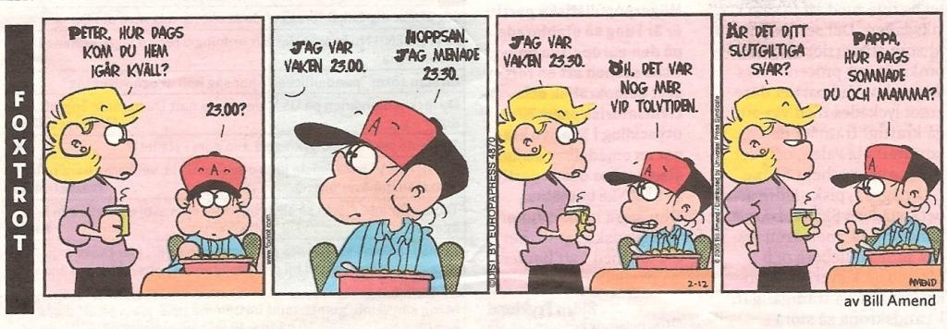
Notes:
1 min

Slide 17
Träff 5 – Förhandla och lös problem

Slide 18
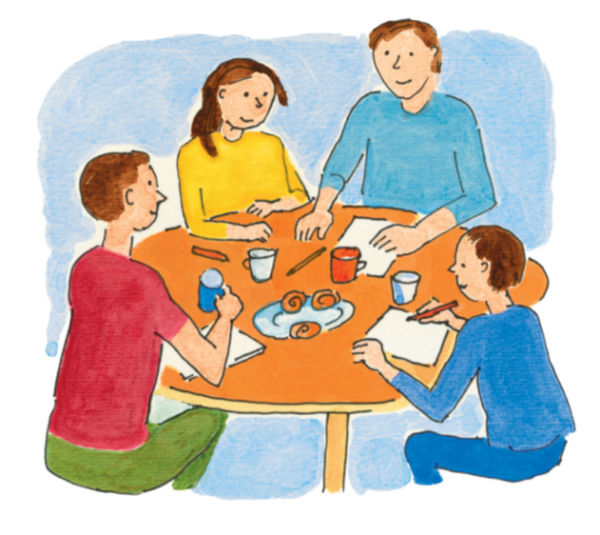
Dagordning Träff 5 – Förhandla och lös problem
Introduktion
Genomgång av hemövning
Formulera problem/mål
Hitta gemensamma lösningar
Övning på problemlösning
Ny övning hemma
Notes:
1 min (ca kl.10.20)
Målet med träff 5 är att föräldrarna ska lära sig en metod för problemlösning.
Problemlösning är en viktig komponent i föräldra-barnrelationen för att minska konflikter.
Momentet har flyttats fram i programmet från att tidigare legat i en senare träff (7). Ett viktigt verktyg för föräldrar att få för att lösa problem tillsammans med sina tonåringar och minska konflikter.

Slide 19
Forskning om problemlösning
Gemensam problemlösningar minskar konflikter (Greene m.fl., 2004; Granic, O´Hara, Pepler & Lewis, 2007; Chu et al, 2014)
Tydliga överenskommelser i familjen minskar problembeteenden hos ungdomar. (Chu et al, 2014)
Familjer som är flexibla när de diskuterar problem har färre konflikter (Granic, O´Hara, Pepler & Lewis, 2007)
Notes:
3 min
Vad säger forskningen om problemlösning som strategi?
Man har sett att familjer som använder problemlösning har färre konflikter:
I en studie jämfördes två olika slags utbildningar för ett femtiotal barn i sjuårsåldern. I den ena utbildningen fick föräldrarna lära sig gemensam problemlösning, medan den andra handlade om umgänge, kommunikation och uppmuntran. I den första gruppen hade konflikterna minskat med ungefär 30 procent vid uppföljningen. I den andra gruppen hade konflikterna minskat med ungefär 15 procent. Problemlösning var alltså överlägsen just för att minska konflikter.
Green et al. 2004, Effectiveness of Collaborative Problem Solving in Affectively Dysregulated Children With Oppositional-Defiant Disorder: Initial Findings
Föräldraskapsstödsprogram som lägger tonvikt vid positiva föräldrastrategier för att ha inblick, uppmärksamhet för bra beteenden och lagom många tydliga familjeregler minskar problembeteenden. (Chu et al, 2014)
Man har också sett att familjer som är flexibla när det diskuterar problem har färre konflikter: Det här har man kommit fram till genom att studera hur viktig problemlösning är för att lyckas i en föräldrautbildning. I en studie deltog 40 familjer med barn i nioårsåldern som hade mycket konflikter. Forskarna filmade familjerna medan de försökte lösa gemensamma problem både före och efter utbildningen. Ungefär hälften av föräldrarna hade blivit bättre på att diskutera problem med barnen. De var mer flexibla, mer positiva och var mycket bättre på att komma vidare och lösa låsta konflikter. Mängden konflikter i dessa familjer hade minskat betydligt jämfört med familjer där föräldrarna inte lärt sig problemlösning.
Granic et al. 2007, A dynamic systems analysis of parent-child changes associated with successful "real-world" interventions for aggressive children

Slide 20
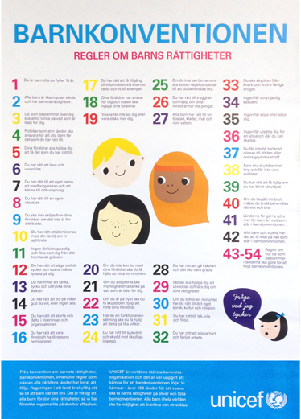
Barnkonventionen
Barn har rätt att säga vad de tycker i frågor som rör dem. Vuxna ska göra det lätt för dem att säga vad de tycker. (art. 12)
Notes:
2 min
Problemlösningsmodellen går i linje med barnkonventionen. Artikel 12 i barnkonventionen innebär att alla barn och unga har rätt att säga vad de tycker i alla frågor som rör dem. Vuxna ska göra det lätt för barn och unga att säga vad de tycker och de ska också lyssna på det. Att samarbeta med sin ungdom genom problemlösningsmodellen är ett sätt att just bjuda in och lyssna på ungdomens åsikter och lösningsförslag.
När föräldrar och ungdomar löser problem tillsammans och ungdomen får komma med egna förslag så ökar också chansen att överenskommelsen fungerar. Det är viktigt att tonåringen har fått vara delaktig i lösningen. Föräldern kan också få veta mer om vilket stöd den behöver ge tonåringen.
Enligt BK har ju barn och unga samma rättigheter och får inte diskrimineras pga t ex kön. Att ungdomar inte får rätt att uttrycka sin åsikt eller att de behandlas olika utifrån om de är pojkar eller flickor kan vara ett uttryck för hedersrelaterat våld och förtryck. Ungdomar som lever i en hederskultur begränsas ofta i sin rätt att bestämma över sina liv och har mindre frihet än andra jämnåriga i samhället. Det kan påverka de här ungdomarna väldigt negativt.

Slide 21
Problemlösning
Vad är problemet/målet?
Förslag på lösningar!
Enas om ett förslag och prova!
Uppföljning och revidering!
Notes:
2 min
Steg 1 - Först behöver man definiera tillsammans vad som är problemet. Ibland upplever bara ena parten ett problem (oftast föräldrarna). Då kan föräldrarna behöva förklara konsekvenserna av problemet utifrån förälderns perspektiv – ungdomen upplever ofta tjatet som ett problem och det kan då leda till en gemensam problemformulering. Gemensam problemformulering ”Jag tycker att vi har problem med läggtider, vad tycker ni? Det blir mycket tjat!.
Försök att formulera problemet som ett positivt mål. Ex ”få mer sömn och slippa tjat”.
Vid vissa problem behöver man även ställa sig frågan om problemet går att lösa eller om man får tillämpa acceptans (att just nu är det på detta sätt och jag kan inte förändra hur situationen ser ut, men hur jag förhåller mig till den).
Steg 2 – Förslag på lösningar, alla förslag är bra förslag! Det är viktigt att vänta med att värdera förslagen. Inte avfärda barnets förslag och försök till problemlösning.
Steg 3 - Kom överens om en lösning som ska prövas. Gå igenom för och nackdelar. Bestäm en lösning att pröva eller kombinera flera. Planera hur det ska gå till, bestäm när ni skall börja.
Steg 4- Uppföljning! Bestäm en tid för att stämma av och diskutera hur man skall gå vidare. Tid för ny uppföljning!

Slide 22
Notes:
20 min
Visa film eller gör ett eget rollspel som visar problemlösning.
Träff 5 Film 1 Familjen problemlöser (4:59)
Vad gjorde föräldrarna som var bra? Vad kunde de ha gjort annorlunda?
Träff 5 Film 3 Familjen samlar förslag på lösningar (3:39)
Vad gjorde föräldrarna som var bra? (Vad kunde de ha gjort annorlunda?)
Summera med nästa bild

Slide 23
Råd inför problemlösning
Välj rätt tillfälle
Bestäm ordförande/sekreterare
Ta ett problem i taget
Tänk högt
Uppmuntra försök från ungdomen
Försök formulera problemet som ett mål
Klargör ståndpunkter och motiv
Notes:
3 min
Välj rätt tillfälle – Problemlös inte i konfliktsituation, se till att du är lugn och utvilad. Det kan vara bra att välja ett problem där föräldern är beredd att kompromissa. Exempel på situationer då det inte är aktuellt med problemlösning (skadliga beteenden)– koppla till toppen av kometpyramiden (välja strider).
Bestäm ordförande/sekreterare – behöver inte vara så formellt men bara om ngt tar lite mer ansvar för att mötet går framåt.
Ta ett problem i taget – Gör en lista, prioritera. Börja med de enklare problemen.
Tänk högt: Vuxna som förebild för barnen – beskriv högt hur du tänker när du försöker lösa ett problem. Använd formuleringar som ”jag tänker” eller ”jag tycker”. (Kommunicera respektfullt)
Uppmuntra: “Vad omtänksamt av dig att tänka på vad sin syster gillar...”
Försök formulera problemet som ett mål – vad vill vi uppnå? Om ungdomen ofta kommer för sent, målet är att hålla tiden.
Klargör ståndpunkter och motiv – Så här tycker vi fld, vad tycker ni? Förklara varför. Inte diskutera, konstatera.
Försöker ditt barn lösa problem, uppmärksamma:
Lyssna aktivt: Upprepa gärna vad ungdomen säger och bekräfta ungdomens känslor.
Sammanfatta diskussionen (då och då och/eller i slutet)
Kom ifrån “Rättningsreflexen”, lyssna istället - alla förslag ok.
Utgångspunkten för föräldrarna kan vara att “Det blir inte alltid som man tänkt sig” man kan som förälder bli missnöjd, känna sig besviken, börjar tjata eller säger snabbt nej till förslag/önskemål.
Viktigt att föräldrarna kommer ihåg att uppmärksamma barnets försök även om man inte klarar hela vägen.
Tar det tid? Bit dig i tungan. Problemlösning är en färdighet som barn behöver få tid till att lära sig.

Slide 24
Träff 6 – Uppdrag

Slide 25
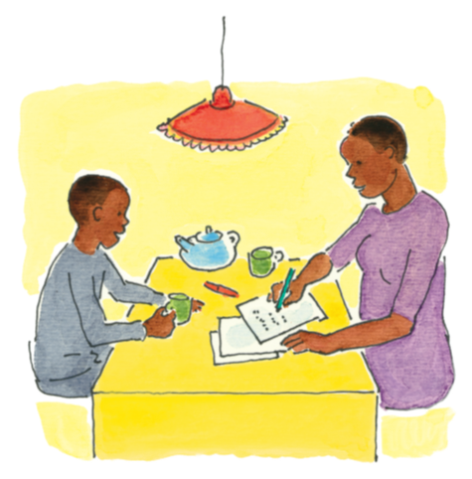
Dagordning Träff 6 – Uppdrag
Introduktion
Genomgång av hemövning
Ge uppdrag
Uppföljning av uppdrag
Ny övning hemma
Notes:
1 min
Övergripande mål med träffen
Föräldrarna får öva på att förbereda, ge tydligare uppmaningar och bekräfta, genom att använda uppdrag.

Slide 26
Uppdraget – vad är det?
Ett poängsystem ger många strukturerade tillfällen för föräldern att ge positiv uppmärksamhet och beröm.
Är en hjälp för föräldrarna att komma ihåg att ge uppmärksamhet och beröm när ungdomen gör ”rätt” saker.
Är ett sätt att minska tjat
Används i situationer där ungdomen kan ta eget ansvar.
Notes:
3 min
Uppdraget är ett slags spel, ett poängsystem. Ungdomen får uppdrag att sköta vissa saker som de ändå ska göra i vardagen. Uppdragen är sedan kopplade till belöningar. Uppdraget är ett verktyg som leder till tydligare, mer positiv kommunikation.
Hänger ihop med innehållet i träff 3 FUB. Uppdragen fungerar som förberedelse och positiva uppmaningar. Belöningar en förstärkning av uppmuntran och bekräftelse.
Att testa uppdraget förutsätter att föräldrarna har arbetat med Basen: Tid tillsammans, Positiva uppmaningar och förberedelser. Uppdraget blir en förstärkning av det arbetet om det är väl grundat.
Uppdraget är ett sätt att jobba med beteenden där det kan behövas lite extra dragkraft. Saker som fld tjatar om.
Används till situationer där ungdomen kan ta eget ansvar – t ex vardagliga rutiner, vid viktigare, allvarligare situationer får man komplettera med regler, återkommer till det vid träff 8
Uppdraget är inte regler utan ett sätt att skapa nya beteenden och rutiner med positiv förstärkning, fokus på vardagsbeteenden som bara inte har kommit igång
Regler återkommer vi till, används vid oacceptabla/allvarliga beteenden som fld måsta ta ansvar för.

Slide 27
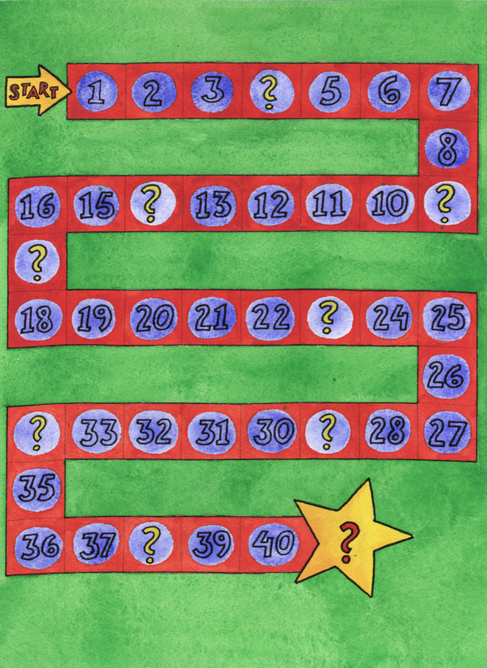
Uppdraget
Notes:
2 min
Man bestämmer några beteenden som ungdomen skall utföra för att samla poäng.
Spelplanen finns i två varianter.
Numrerad, vissa är markerade med ett frågetecknen.
Varje gång ungdomen gjort ett uppdrag får den sätta ett kryss, klistermärke. Så går man framåt på spelplanen.
När ungdomen kommer fram till ett frågetecken får den ta ett chanskort = belöning för utförda uppdrag.
När ungdomen klarat hela Uppdraget kan den få en lite större belöning.

Slide 28
Att ge uppdrag
Tydliga och positiva uppdrag
Lagom svåra och lagom många – 1-3/dag!
Samma uppdrag varje dag.
Uttryck positiva förväntningar!
Kom överens – ungdomen måste känna att det lönar sig.
Chanskort
Uppföljning!
Notes:
3 min (efter denna bild, eller nästa ca kl.11.00 – 5 min paus, därefter ca 40 min kvar av bildspel)
Beteendena formuleras som tydliga och positiva uppdrag - Tala om vad de skall göra, inte vad de inte skall göra. Hjälp till att bryta ner i mindre steg om uppdragen blir för stora/svåra. T ex: Stäng av datorn kl 21. (Istället för: Sitt inte vid datorn efter kl 21).
Lagom svåra och lagom många - 1-3 uppdrag/dag och klara minst 1 av uppdragen.
Samma uppdrag varje dag, byt inte ut/ändra förrän det gått en tid.
Uttryck positiva förväntningar! Man kan behöva påminna, men inte tjata!
Kom överens om uppdragen och nivån på belöningar – ungdomen måste känna att det lönar sig.
Chanskort – något oväntat, en överraskning
Uppföljning!! – Varje dag, t ex på kvällen. Uppmuntra ungdomen varje gång. Följ också upp efter ca 2 veckor och vid behov ändra/uppdatera uppdragen.

Slide 29
Låt OK-testet bli en vana!
Uppfyller uppdragen OK-testet?
O = Objektivt
K = Konkret
Tydligt formulerade uppdrag ökar ungdomens chans att lyckas!
Notes:
2 min (nu ca 40 min kvar av bildspel)
OK-test är ett sätt att undersöka om beteendet och uppdraget är tydligt formulerat, om det är observerbart och konkret.
Objektivt: Uppdraget ska vara observerbart och objektivt så att vem som helst ska kunna förstå vad du menar. En uppmaning som beskriver ett önskvärt beteende: ”Ha en bättre attityd mot din lillebror” kan betyda så många olika saker för olika människor. Däremot blir det tydligare med ”Lyssna på din lillebror”
Konkret: Oftast går det att bli väldigt mycket mer specifik om man försöker definiera antal gånger, under hur lång tid eller med vilken styrka ett uppdrag ska göras. Ju mer konkret man blir, desto lättare blir det att se om uppdraget är utfört och uppmuntra ungdomen. Uppdraget skulle isf kunna vara: ”Lyssna på din lillebror när vi äter middag”.
Andra exempel på OK testade uppdrag:
Städa upp det som ligger på golvet i ditt rum varje kväll innan du lägger dig. (Istället för ”Håll ordning i ditt rum”).
Göra läxan varje vardag kväll kl 19. (Istället för ”Sköta skolan”).

Slide 30
Uppdragslista - exempel
1. Komma i tid till skolan.
2. Svara på mobilen på kvällar och helger.
3. Stänga av datorn senast kl. 22 på vardagar.
Notes:
1 min
Få beteenden
De skall gå att uppnå. Ungdomen ska klara av dem även innan men det behövs mer motivation.
Positivt formulerade
Beskriv vad ungdomen skall göra
Om ett uppdrag är för svårt kan det göras enklare genom att brytas ned. Om t ex. uppdraget” Komma i tid till skolan” är för svårt. Välj ett eller flera uppdrag som är lättare att uppnå. T ex ”Gå upp kl 7”. ”Gå hemifrån kl 8”.

Slide 31
Notes:
10 min
Två alternativ:
Modellera/demonstrera hur uppdraget presenteras. Instruktör 1 är förälder och instruktör 2 är ungdom. Presentera på ett lyckat sätt.
Visa film där Eddies föräldrar presenterar Uppdraget, träff 6, film 1. (3:58) Obs säg till gruppen! Detta är ett mindre lyckat exempel, därför kan det vara bättre att rollspela. Fråga gruppen: Vilka fallgropar såg ni i uppdraget? Lade ni märke till beteenden som inte var ok-testade?
Fråga gruppen: I manualen har ni en övning där föräldrarna ska sitta två och två och komma på förslag på uppdrag (s 120). Vi kör en snabb förslagslista på uppdrag – skriv på tavlan!

Slide 32


Chanskort och belöningar
Det bör inte vara
DYRT.
Det bör inte ta MYCKET TID.
Notes:
2 min
Chanskort och belöningar. Såhär ser rutan för chanskort ut i spelplanen.
Syftet är att ungdomen skall få uppmuntran ofta. Då behövs många gratis eller billiga belöningar tillsammans med bekräftelse och uppskattning. Framför allt, vad är förstärkande för just den ungdomen.
Det bör inte ta mycket tid – Om belöningarna tar mycket tid av föräldern är risken stor att de inte blir av.
Som GL behöver du hjälpa fld att hitta rätt nivå på belöningarna. Det har visat sig att både barn och ungdomar uppskattar att göra något tillsammans med föräldern. Underskatta inte förälderns sällskap! Fråga ungdomen vad den skulle vilja.

Slide 33
Vanliga frågor om Uppdraget
Min tonåring kommer inte att vilja göra det här, det är för barnsligt!
Hur länge ska man hålla på med Uppdraget?
Blir inte ungdomen beroende av materiella belöningar för att göra saker?
Hur kan man hantera syskon?
Blir inte ungdomen bortskämd, den får ju redan en massa saker?
Blir inte Uppdraget en muta?
Vad gör jag om min ungdom inte lockas av de roliga saker som står på korten?
Vad gör jag om min ungdom samlar några poäng, men sedan tappar orken?
Notes:
3 min
Instruktör 1 ställer frågorna, instruktör 2 svarar:
Min tonåring kommer inte att vilja göra det här, det är för barnsligt!
Förvånansvärt stora ungdomar tycker det är kul. Används t ex på behandlingshem med stor framgång. Även vuxna motiveras av belöningar.
Hur länge ska man hålla på med ”Uppdraget”?
Tills beteendet är etablerat. Det är bra att göra färdigt en spelplan. Börja på en ny om både fld och ungdom vill.
Blir inte ungdomen beroende av materiella belöningar för att göra saker?
Inte om belöningarna hålls små eller gratis eller är tid. Se det som Tid tillsammans, insättningar på Förtroendekontot.
Hur kan man hantera syskon?
De kan också få en spelplan. Börja gärna ett par veckor senare för att undvika konkurrens vem som går fram snabbast i spelet. FORTS…
Blir inte ungdomen bortskämd?
Håll nivån på belöningar låg. Se över hur det ser ut, rensa och använd i ett tydligt formulerat uppdrag i stället.
Blir inte ”Uppdraget” en muta?
Nej, eftersom det sker efter beteendet. Ge inte något i förskott! Vad är en muta? Då försöker man få ungdomen att göra något som den inte vill. Nu handlar det om att förstärka vardagliga beteenden som inte förekommer ofta.
Vad gör jag om min ungdom inte lockas av de roliga saker som står på korten?
Se över belöningarna, är de förstärkande? Hur mycket får ungdomen i vanliga fall, kanske har de redan fått allt? Behöver jag ”rensa” lite bland överflödiga förmåner?
Vad gör jag om min ungdom samlar några poäng men sedan tappar orken?
Se över uppdragen. Är de för svåra? Man kan behöva göra dem enklare eller byta ut dem. Kommer jag ihåg att uppmuntra verbalt? – förtroendekontot Se till att belöningarna blir av.

Slide 34
Att tänka på
Om ungdomen är missnöjd med det som står på korten? Håll på spelreglerna och förmedla att det blir nya chanser.
Utvärdera.
Om ungdomen missat ett uppdrag, påminn om att det är en ny chans nästa dag.
Ta ALDRIG bort några poäng eller belöningar som tjänats in.
Byt inte ut uppdragen för snabbt – vänta tills beteendet har etablerats.
Notes:
2 min
Utvärdera ofta, det ökar chanserna att Uppdraget kommer att fungera bra.
När ungdomen missar uppdrag, var uppmuntrande och påminn om nya chanser. Klaga eller tjata inte!
Man kan aldrig förlora intjänade poäng eller belöningar.
Variera svårighetsgraden på uppdragen så att inte alla är svåra. Se till att något är lätt för ungdomen att klara. Ungdomen behöver känna att den lyckas för att behålla motivationen.
Allmänna tips:
Ge poäng direkt.
Uppmuntra samtidigt med poäng.
Berätta för ungdomen vad det är han/hon får uppmuntran för.
Låt ungdomen kryssa/klistra på spelplanen
Göm chanskort. Föräldrarna har kontroll över dem.
Dela aldrig ut poäng och belöningar i förskott.

Slide 35
Notes:
5 min
Utvärdering av uppdraget
Två alternativ:
Modellera/rollspela hur uppdraget kan utvärderas. Instruktör 1 är förälder och instruktör 2 är ungdom. Presentera på ett lyckat sätt.
Visa film 3, (1:59) träff 6, där Eddies uppdrag utvärderas. (Nu går det lite bättre för föräldrarna än i film 1, om ni valde att visa den).
Fråga gruppen: Vad gör föräldrarna annorlunda?

Slide 36
Om Uppdraget inte funkar?
Har inte jobbat tillräckligt med basen i Pyramiden
Dålig introduktion till Uppdraget
För höga förväntningar som förälder
För stora eller otydliga uppdrag
Ingen inplanerad uppföljning
Icke förstärkande chanskort
Glömt att verbalt förstärka bra beteenden dagligen
Notes:
5 min
Har inte jobbat tillräckligt med basen i Pyramiden
För att Uppdraget skall fungera behöver fld FÖRST ha jobbat med relationen, ökat positiv kommunikation och samvaro.
Dålig introduktion till Uppdraget
Kanske har fld inte involverat ungdomen
För höga förväntningar som förälder
Utgår från att allt skall fungera från början, har ej påmint
För stora eller otydliga uppdrag
Flera beteenden i ett uppdrag eller otydliga (var snäll eller sköta skolan!)
Ingen inplanerad uppföljning
Fld tror att Uppdraget bara skall pågå, men det behöver utvärderas och ev ändras
Icke förstärkande chanskort
Kolla vad ungdomen gillar
Glömt att verbalt förstärka bra beteenden dagligen
Ett syfte med Uppdraget är ju att fld skall öva på att uppmärksamhet bra beteenden
Viktigt att belöningarna verkligen blir av, annars tappar ungdomen lusten att fortsätta med sin del, att sköta uppdragen.
Har ni några frågor?

Slide 37
Vad kan föräldern göra innan och efter för att öka ungdomens beteende?
Ungdomens beteende
Ta upp sina kläder
Göra sina läxor
Diska
Komma i tid till skolan
Berätta var man är på kvällarna
Berätta om problem
Innan
Situation
Efter
Konsekvens
Notes:
2 min
Kom ihåg: återvänd till analysen! Innan uppdraget – jobbar jag i S:et med insättningar och positiv kommunikation, och i K:et med bekräftelse/uppmuntran och shaping?
Viktigt att komma ihåg att bara för att man formulerat målbeteenden som uppdrag så kommer de inte ske av sig självt. Fortfarande lika viktigt som fldr att stötta innan och stötta efter.
Innan i form av insättningar som förbättrar relation och ger bättre förutsättningar för att kunna ställa krav, positiva uppmaningar, förberedelse och påminnelse. Jobba för att få in rutiner.
Efter i form av mycket positiv uppmärksamhet och kanske belöning.

Slide 38
Kontinuerlig & intermittent förstärkning
Det mest effektiva sättet att öka beteenden är Positiv förstärkning
När ett nytt beteende lärs in:
Kontinuerlig förstärkning = varje gång
När ett beteende har lärts in:
Intermittent förstärkning = då och då
Notes:
2 min
Under utbildningsdag 1 talade vi om positiv förstärkning --> Positiv förstärkning = Att tillföra något ökar sannolikheten för ett visst beteenden. Beteendet ökar eller återkommer.
Det är det vi jobbar med i Komet – vi tillför den vuxnes beteende som gör att ungdomens beteende förstärks.
Hypotes vid beteendeförändring som behöver utvärderas. Var nyfiken, utforskande. Fick det den effekt jag eftersträvade?
Vad kan jag påverka, vad finns det mer för påverkare? Det finns alltid konkurrerande förstärkare (t ex skönt att ligga hemma i soffan ist för att gå till skolan, roligare stanna ute längre än att komma hem osv). Det gäller att bli den som förstärker starkast!
Det finns olika slags förstärkningsintervaller när man jobbar med beteendeförändring, beroende på var i förändringsprocessen man befinner sig kan detta vara viktigt.
Kontinuerlig förstärkning = varje gång: behövs för att vägleda ett beteende åt rätt håll. Behövs när ett nytt beteende lärs in.
Intermittent förstärkning = då och då: brukar benämnas som starkast förstärkningen, t ex enarmade banditer, sociala medier, kan användas när ett beteende har lärts in.

Slide 39
Rationalen för. . .
Rational = förklaring till varför jag skall göra något
Att vara programtrogen?
Att göra sin hemuppgift?
Att följa upp hemuppgifter?
Notes:
2 min
En påminnelse
Rationalen – Förklaring till varför jag skall göra något
Programtrogen - Vi behöver följa manualen eftersom det bygger på beforskade komponenter som visat sig vara effektiva i det här sammanhanget. Annars kan vi missa vissa viktiga delar i programmet, dvs föräldrarna får inte Komet. Har vi lärt oss manualen och programmet kan vi fokusera på att vara mer närvarande
Göra HU - Att öva och få egen erfarenhet är en förutsättning för förändring. Om man bara pratar blir det ingen skillnad. Forskningen stödjer detta.
Följa upp HU - Viktigt att följa upp hemuppgifter för att föräldrarna skall fortsätta att öva mellan träffarna. De får en chans att bli förstärkta i sina beteenden, andra föräldrar får flera modeller, ideér.

Slide 40
Filmuppgift
Spela in en hel träff (2,3,4 eller 5) och titta igenom filmen
med hjälp av listan med gruppledarfärdigheter.
- När och hur förstärker du föräldrarna?
- När och hur förstärker du din kollega? - När och hur använder du planscherna under träffen?
- Vilka målbeteenden vill du arbeta vidare med? - Hur ska du arbeta med dem?
Fyll i formuläret och maila din handledare
inför utbildningsdag 3.
Notes:
3 min
Påminn om att lämna in/maila filmuppgift till nästa utbildningsdag.
Formuläret för filmuppgiften finns att ladda hem på portalen.
Om du har möjlighet, titta på filmen tillsammans med din kollega.
Var extra uppmärksam på hur du förstärker föräldrarna OCH din kollega.
Påminn om Litteraturuppgiften med instuderingsfrågor. Dessa mejlas in till utbildningsdag 4.

Slide 41

Tack för din uppmärksamhet!
Kontakt:

